Slide 1


2019-жылдын I жарым жылдыгында Кыргыз Республикасынын калкынын тамактануусу жөнүндө
Кыргыз Республикасынын Улуттук статистика комитети

Slide 2
Ченемдик-укуктук база
Мамлекеттик статистика жөнүндө укук;
Статистикалык иштердин жылдык программасы;
Статистиканын өнүгүү программасы;
Кыргыз Республикасынын Өкмөтүнүн «Үй чарбаларды тандап изилдөөнүн статистикасы жөнүндө» токтому.
Кыргыз Республикасынын Улуттук статистика комитети
Notes:
Расчет потребления продуктов питания населением осуществляется в соответствии с Законом о государственной статистике, ежегодной Программой статистических работ, Программой развития статистики, Постановлением Правительства Кыргызской Республики «О статистике выборочных обследований домашних хозяйств».

Slide 3
Маалымат топтоо
Бардык региондордо жайгашкан, көлөмүнө пропорционалдуу ыктымалдуулук менен тандалып алынган 152 эсептик аймактын 1672 үй чарбаларында, 14 күн ичинде тамак-аш үчүн күнүмдүк чыгымдар жөнүндө күндөлүк толтурулат (тамак-аштын аталышы, саны, өлчөө бирдиги, азыктын наркы);
14 күндөн кийин, акыркы 14 күндүн ичинде ошол эле үй чарбаларында такмак-аш азыктарын керектөө боюнча иликтөө жүргүзүлөт (тамак-аштын аталышы, саны, өлчөө бирдиги, азык-түлүк келип түшкөн булак)
Кыргыз Республикасынын Улуттук статистика комитети
Notes:
Информация о питании населения Кыргызской Республики основана на данных интегрированного выборочного обследования бюджетов домашних хозяйств и рабочей силы.
Ежемесячно в 1672 домашних хозяйствах в 152 счетных участках, выбранных с вероятностью, пропорциональной размеру и расположенных на территории всех регионов, в течение 14 дней заполняется дневник ежедневных расходов на покупку продуктов питания (наименование продукта, количество, единица измерения, стоимость продукта);
Через 14 дней в тех же домохозяйствах проводится опрос о потреблении всех продуктов питания за 14 прошедших дней (наименование продукта, количество, единица измерения, источник поступления продукта)

Slide 4
2019-жылдын I жарым жылдыгында, изилдөөнүн жыйынтыгы боюнча күнүмдүк керектөө жана күнүмдүк муктаждыктарды баалоо боюнча энергетикалык баалуулуктар түрүндө тамак-аштын балансы
(ккал демографиялык топтор боюнча, күнүнө киши башына)
Кыргыз Республикасынын Улуттук статистика комитети
Notes:
На этом графике приведены два показателя характеризующие: суточные потребности утвержденные постановлением Правительства КР от 6 ноября 2009 года № 694 «Об утверждении структуры прожиточного минимума для основных социально-демографических групп населения
Кыргызской Республики» (Химический состав и энергетическая ценность минимального набора продуктов питания для основных социально-демографических групп населения Кыргызской Республики) и фактическое суточное потребление. Если смотреть по социально-демографическим группам населения, энергетическая ценность потребленных продуктов населения пенсионного и трудоспособного возраста выше установленной минимальной нормы потребления. Но у детей от 1 до 3 лет наблюдается низкая калорийность питания.

Slide 5
2019-жылдын I жарым жылдыгында, изилдөөнүн жыйынтыгы боюнча күнүмдүк керектөө жана күнүмдүк муктаждыктарды баалоо боюнча энергетикалык баалуулуктар түрүндө тамак-аштын балансы
(белоктор демографиялык топтор боюнча, күнүнө киши башына, грамм менен)
Кыргыз Республикасынын Улуттук статистика комитети
Notes:
Потребление белков у всех демографических групп населения ниже установленной минимальной нормы потребления. Особенно выражается у детей от 1 до 3 лет.

Slide 6
2019-жылдын I жарым жылдыгында, изилдөөнүн жыйынтыгы боюнча күнүмдүк керектөө жана күнүмдүк муктаждыктарды баалоо боюнча энергетикалык баалуулуктар түрүндө тамак-аштын балансы
(майлар демографиялык топтор боюнча, күнунө киши башына, грамм менен)
Кыргыз Республикасынын Улуттук статистика комитети
Notes:
Только население трудоспособного возраста получает необходимую минимальную норму жира, во всех остальных группах потребление жиров было ниже установленной суточной потребности.

Slide 7
2019-жылдын I жарым жылдыгында, квинтилдик топтордо калктын тамак-ашынын энергетикалык баалууулугу
(ккал күнүнө калктын киши башына)
Кыргыз Республикасынын Улуттук статистика комитети
Notes:
I квинтильной группе (20% населения с наибольшими доходами) энергетическая ценность питания составила 1852 ккал, что ниже минимальной нормы потребления на 248 ккал.

Slide 8
2019-жылдын I жарым жылдыгында, күнүмдүк керектөөнү изилдөөнүн жыйынтыгы боюнча энергетикалык баалуулуктар
(ккал күнүнө калктын киши башына)
Суткалык муктаждык – 2100 ккал
Кыргыз Республикасынын Улуттук статистика комитети

Slide 9
Үй чарбаларынын иш-жүзүндөгү керектөөлөрү жана жашоо минимунун азык баштыгынын нормалары
(калктын киши башына, айына кг менен)
Кыргыз Республикасынын Улуттук статистика комитети

Slide 10
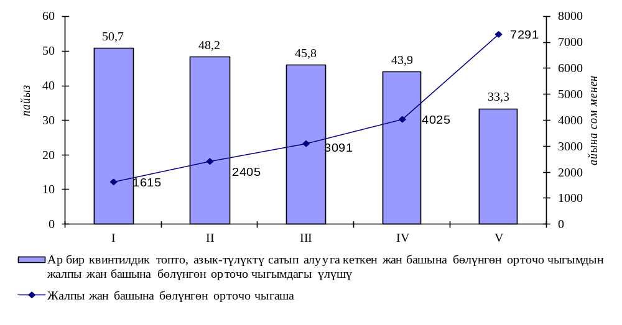
Квинтилдик топтордо тамак-аш чыгыдардын үлүшү
Кыргыз Республикасынын Улуттук статистика комитети

Slide 11

2018-жылда 1-6 жаштагы денесинин массасы төмөн балдардын үлүшү
(тийиштүү курактагы балдардын жалпы санына, пайыз менен)
Кыргыз Республикасынын Улуттук статистика комитети
Notes:
В ходе анализа данных о питании детей, кроме использования оценок энергетической ценности потребляемых продуктов питания, используется метод Z-скор, который основан на соотношении веса и роста ребенка. Дети, для которых это соотношение более чем на два стандартных отклонения ниже стандарта веса для их роста, классифицированы как недоедающие. Среди детей в возрасте 1-11 лет, 7,2 процента определены как недоедающие. Число истощенных дошкольников в возрасте 1-6 лет составило 7,9 процента, девочек в возрасте 7-10 лет и мальчиков 7-11 лет, соответственно, 8,4 и 5,0 процента. Наибольшая доля детей в возрасте 1-6 лет с недостаточным весом наблюдалась среди девочек (9,6 процента). Имеются различия в распределении недоедающих детей по возрастным группам и полу ребенка. Так, в 2018г. доля детей дошкольного и младшего школьного возраста с недостаточным весом среди девочек составила 9,1 процента, а среди мальчиков - 5,5 процента. Из них более истощенными оказались пятилетние девочки (14,5 процента) и однолетние мальчики (7,1 процента).

Slide 12
2018-жылдын чондор үчүн дененин массасынын индекси
(пайыз менен)
Кыргыз Республикасынын Улуттук статистика комитети
Notes:
При анализе питания взрослого населения в возрасте 18 лет и старше был использован индекс массы тела, представляющий собой частное от деления массы тела (кг) на квадрат роста (м2 ). Взрослое население с индексом массы тела меньше 18,5 классифицировано как имеющее недостаточный вес, от 18,5 до 25 – имеющее нормальный вес, от 25 до 30 – лица с избыточной массой тела, 30 и выше – страдающее от ожирения.
Более половины (52,1 процента) взрослого населения имели нормальную массу тела. Хроническая энергетическая недостаточность наблюдается у 1,4 процента взрослого населения, причем среди женщин распространенность недостаточного веса на 1 процентный пункт выше, чем среди мужчин. Из всех возрастных групп недостаток веса чаще встречается у молодежи в возрасте 18-29 лет: у мужчин – 1,9 процента и у женщин – 5,2 процента. Для всех возрастных групп доля лиц с энергетической недостаточностью выше у женщин, чем у мужчин. Среди взрослого населения избыточная масса тела и ожирение являются более масштабным явлением, чем недоедание. Избыток веса имели 39,4 процента мужчин и 32,6 процента женщин. Ожирение наблюдается у 9,1 процента мужчин и 12,4 процента женщин. Среди возрастных групп с избыточным весом, преобладает население предпенсионного и пенсионного возраста, как среди мужчин, так и среди женщин.

Slide 13
Көңүл бурганыңыздарга рахмат!

